Slide 1
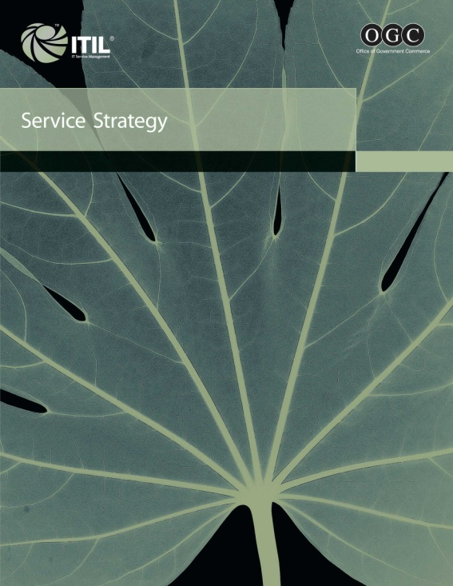
ITIL先锋论坛系列培训课程
ITIL落地实战培训课程
长河

Slide 2
如何从技术工程师转变为咨询顾问？
本环节，将讨论以下6个方面的话题：
技术工程师的特点和不足之处
技术工程师转变为咨询顾问的难点
咨询顾问需要掌握的知识
咨询顾问需要具备的能力
如何提升咨询能力
咨询顾问的职业发展前途

Slide 3
如何从技术工程师转变为咨询顾问？
一、技术工程师的特点和不足之处：
工作思路直接
认死理
协同工作困难
软技能缺乏
行业视野不开阔
职业方向不明确

Slide 4
如何从技术工程师转变为咨询顾问？
二、技术工程师转变为咨询顾问的难点：
跳出纯技术思维逻辑
了解人的因素的重要性
向领导推销自己的观点
站在行业的高度
掌握研究和思考问题的方法
形成个人独特的见解
周密、科学地思考问题
如何过渡

Slide 5
如何从技术工程师转变为咨询顾问？
三、咨询顾问需要掌握的知识：
管理类方法论
逻辑推导方法
体系框架性知识
分析研究和归纳总结的知识
必要的IT基础知识
Excel表格的高级用法
相关行业知识和应用系统
咨询方法论

Slide 6
如何从技术工程师转变为咨询顾问？
四、咨询顾问需要具备的能力：
沟通和表达能力
同步记录思考能力和总结能力
快速学习和整合能力
观察能力
结构化思维能力
文案快枪手

Slide 7
如何从技术工程师转变为咨询顾问？
五、如何练习提高咨询能力：
尽量参与到项目中
丰富理论知识
多读实际的交付文档
从小处做起
在模拟的项目环境中学习
多思考
多练习

Slide 8
如何从技术工程师转变为咨询顾问？
六、咨询顾问的发展前途：
咨询工作分类
社会价值-做优秀的老师和专业的医生
个人价值

Slide 10
ITIL落地实战演练课程目标
具有ITIL Foundation同等水平的学员，在成功完成本课程并通过结业考试后，将会具备以下能力：
深入了解ITIL事件、问题、变更、配置流程和服务台职能
掌握业务需求调研方法
掌握ITIL流程的咨询设计方法
有能力在甲方企业实践ITIL流程
有能力担任乙方初级ITIL咨询顾问

